Slide 1

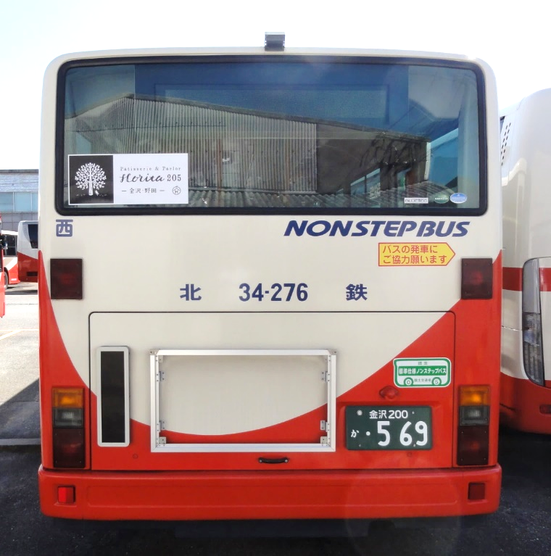
北陸鉄道バス：広告媒体 （2024年11月版）
広 告 部
バス後部ステッカー
バス後部窓ガラスのステッカー広告。後部額面看板よりお手頃です！
■広告掲出料金（消費税込み）
契約エリア | 掲出料金 | 掲出期間 | お引き受け単位
石川県内全域 | 2,200円／月 | 3ヶ月より | 1枚より
※製作費、取付・取り外し合わせて作業料が別途必要となりますので詳細はお問い合わせください。
※デザイン制作料が別途必要ですがデータをご入稿の場合は不要です。
※取付・取外し合わせて作業料（440円／枚）が別途必要です。
掲出場所 | バス後部窓ガラス（片面）
掲出エリア | 石川県内全域の北鉄グループ営業所単位でご指定いただけます。営業所ごとの担当エリアはお問い合わせください。
サイズ
デザインについて | 事前に広告内容ならびに意匠審査がございます。 安全のため、ＱＲコード等の記載はご遠慮いただいております。
広 告
W600ｍｍ×Ｈ250ｍｍ
250
600
※点検、整備、修理等により休車となる場合がございますので、予めご了承ください。

